Slide 1

PREFEITURA MUNICIPAL DE SEROPEDICA
Rua Maria Lourenço, 18 Fazenda Caxias
Decreto N° 2580 de 20 de março, 2024
Abre crédito suplementar no valor total de R$270.000,00, para fins que se especifica e da outras providências.
O PREFEITO MUNICIPAL, no uso de suas atribuições legais. constitucionais e de acordo com o que Ihe confere o art. 8º da LEI N° 823/2023 datada de 21/12/2023, publicada em 21/12/2023
D E C R E T A:
Artigo 1º - Fica aberto crédito suplementar as seguintes dotações
Dotações Suplementadas
FUNDO MUNICIPAL DE ASSISTÊNCIA SOCIAL
07.23 | Fundo Municipal de Assistência Social
2.099 | Manutenção e Operacionalizacão das Unidades Administrativas
3.3.9.0.30.03 | OUTROS MATERIAIS DE CONSUMO Recursos não Vinculados de Imposto | 190.000,00
 | Total do Projeto / Atividade R$ | 190.000,00
2.720 | Programa ProtecÕo Social Básica - PSB - Federal
3.3.9.0.30.03 | OUTROS MATERIAIS DE CONSUMO FNAS | 30.000,00
 | Total do Projeto / Atividade RS | 30.000,00
2.721
3.3.9.0.30.03
Proqrama Protecâo Social Especial - PSE - Federal OUTROS MATERIAIS DE CONSUMO
FNAS
Total do Projeto / Atividade R$
40.000,00
40.000,00
2.729
3.1.9.0.04.00
Proqrama Primeira Infância no SUAS (CrianCa Feliz) CONTRATACÃO POR TEMPO DETERMINADO
FNAS
10.000,00
Total do Projeto / Atividade R$ | 10.000,00
Total da Unidade R$ | 270.000,00
Valor Total Suplementado R$ | 270.000,00
Artigo 2º - As despesas decorrentes da abertura do presente crédito suplementar, serão cobertas com recursos de que trata o Artigo 43 parágrafo 1º da Lei Federal N° 4.320/64, Inciso III.
Inciso; Il - Excesso de Arrecadação: III - Anulação de Dotação
R$270.000,00
$270.000,00
Dotações Anuladas
FUNDO MUNICIPAL DE ASSISTÊNCIA SOCIAL
07.23 | Fundo Municipal de Assistência Social
2.081 | Programa Proteção Social Básica - PSB - Estadual
3.1.9.0.04.Q0 | CONTRATACÃO POR TEMPO DETERMINADO Outros Recursos Vinculados à Assisti | 60.885,90
 | Total do Projeto / Atividade R$ | 60.885,90
2.099 | Manutencão e Operacionalização das Unidades Administrativas
4.4.9.0.52.00 | EQUIPAMENTOS E MATERIAL PERMANENTE Recursos não Vinculados de Imposto | 20.000,00
 | Total do Projeto / Atividade R$ | 20.000,00
2720 | Proqrama Proteção Social BÓsica - PSB - Federal
 | Servaux | Página 1 de 2

Slide 2

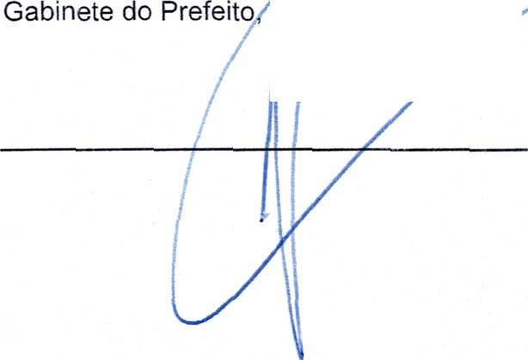
PREFEITURA MUNICIPAL DE SEROPEDICA
Rua Maria Lourenço, 18 Fazenda Caxias
DotaçÕes Anuladas
FUNDO MUNICIPAL DE ASSISTÊNCIA SOCIAL
07.23 | Fundo Municipal de Assistência Social
2.720 | Programa Protecâo Social Básica - PSB - Federal
3.3.9.0.32.00 | MATERIAL DE DISTRIBUICÃO GRATUITA | FNAS | 5.000,00
3.3.9.0.36.01 | OUTROS SERVICOS DE TERCEIROS - PESSOA FÍSICA | Recursos não Vinculados de Imposto | 17.000,00
4.4.9.0.52.00 | EQUIPAMENTOS E MATERIAL PERMANENTE | FNAS | 10.000,00
4.4.9.0.52.00 | EQUIPAMENTOS E MATERIAL PERMANENTE | Recursos não Vinculados de Imposto | 12.000,00
 |  | Total do Projeto / Atividade R$ | 44.000,00
2.721 | Programa Proteção Social Especial - PSE - Federal
3.3.9.0.39.05 | DEMAIS SERVICOS DE TERCEIROS - PESSOA JURíDICA | FNAS | 10.000,00
4.4.9.0.51.00 | OBRAS E INSTALACÕES | Convênios - União | 10.000,00
 |  | Total do Projeto / Atividade R$ | 20.000,00
2.724 | Programa Proteção Social EsDecial - PSE - Estadual
3.1.9.0.04.00 | CONTRATACÃO POR TEMPO DETERMINADO | Outros Recursos Vinculados à Assiste | 22.961,19
4.4.9.0.52.00 | EQUIPAMENTOS E MATERIAL PERMANENTE | Outros Recursos Vinculados à Assisti | 4.421.65
4.4.9.0.52.00 | EQUIPAMENTOS E MATERIAL PERMANENTE | Recursos não Vinculados de Imposto | 2.000,00
 |  | Total do Projeto / Atividade R$ | 29.382,84
2.729 | Programa Primeira lnfãncia no SUAS (Criança Feliz)
4.4.9.0.52.00 | EQUIPAMENTOS E MATERIAL PERMANENTE | Recursos não Vinculados de imposto | 2.000,00
 |  | Total do Projeto / Atividade R$ | 2.000,00
2.894 | Atendimento ao Programa Bolsa Família (IGDBF}
3.1.9.0.04.00 | CONTRATACÃO POR TEMPO DETERMINADO | FNAS | 83.731,26
3.3.9.0.32.00 | MATERIAL DE DISTRIBUICÃO GRATUITA | Recursos não Vinculados de Imposto | 10.000,00
 |  | Total do Projeto / Atividade R$ | 93.731,26
 |  | Total da Unidade R$ | 270.000,00
 |  | Valor Total Anulado R$ | 270.000,00
Artigo 3º -
Revogadas as disposições em contrário. PuÓlique-se, afixe-se e cumpra-se.
0 de março, 2024
Servaux
Páglna 2 de 2

